Slide 1
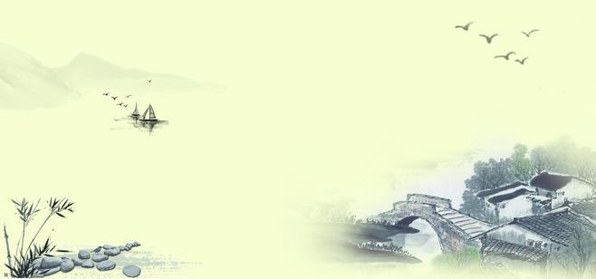
语文 六年级 下册
3 古诗三首
五小 董颖

Slide 2
语文 六年级 下册
每到中秋，是家人团聚的日子，唐朝诗人王建用他的神来之笔描写了思乡怀人的情绪，今天这节课我们就一起学习他的《十五夜望月》。

Slide 3
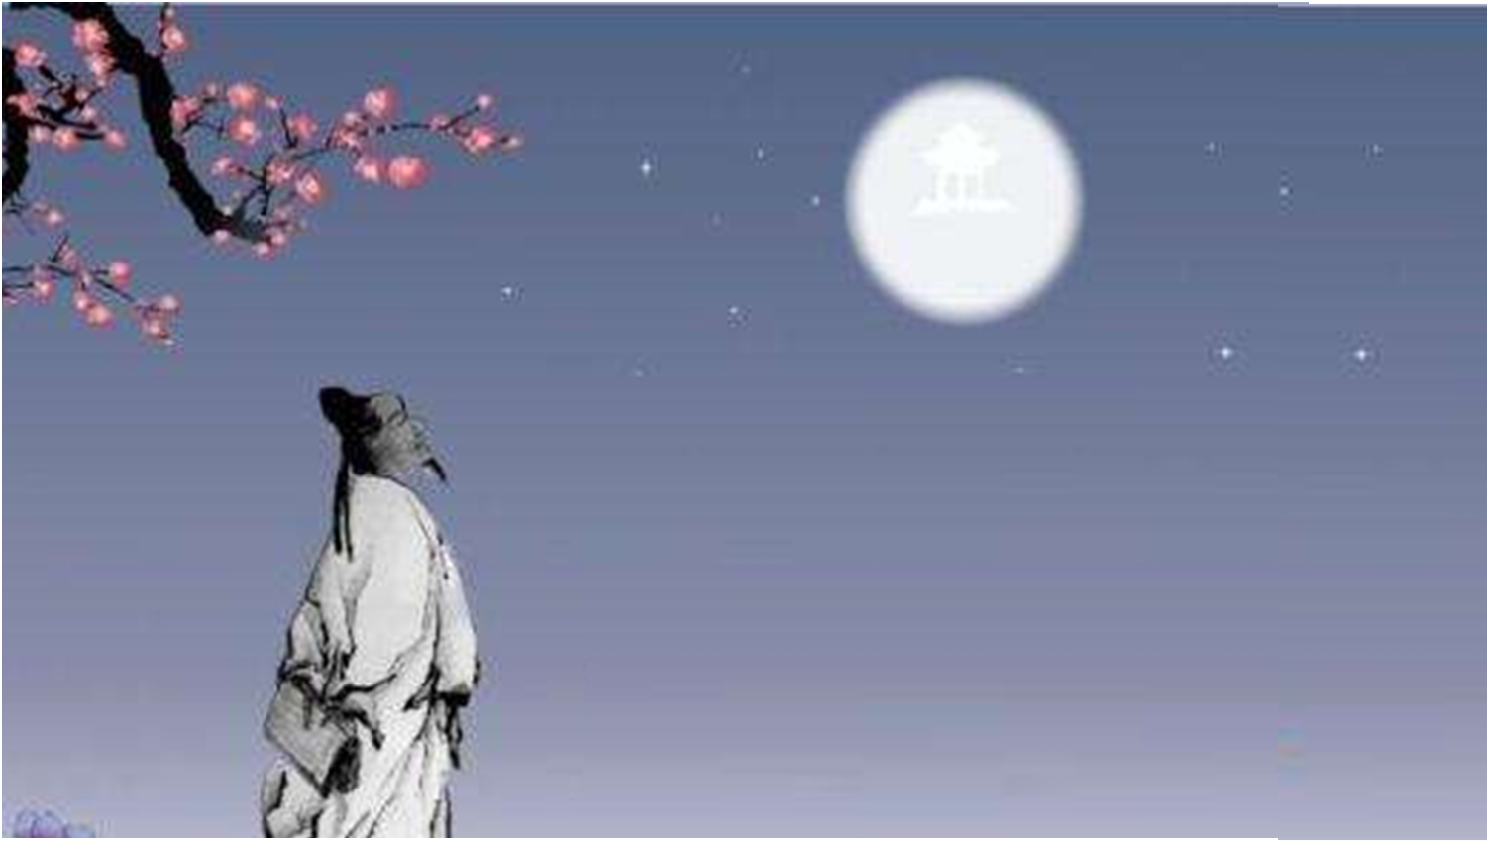
语文 六年级 下册
十五夜望月

Slide 4
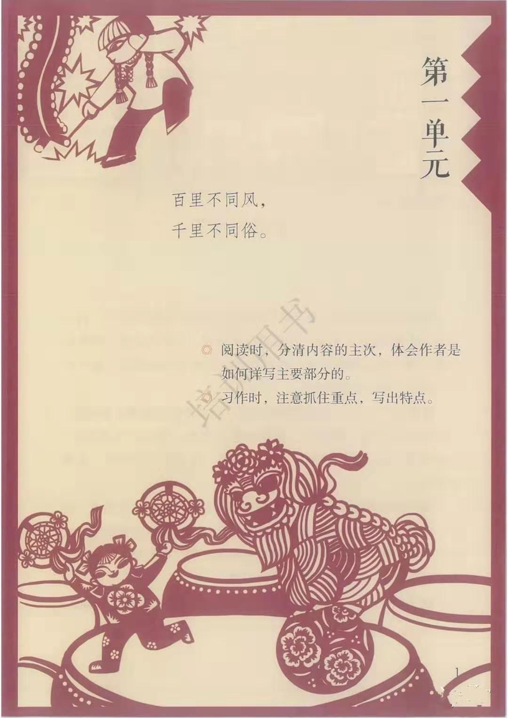
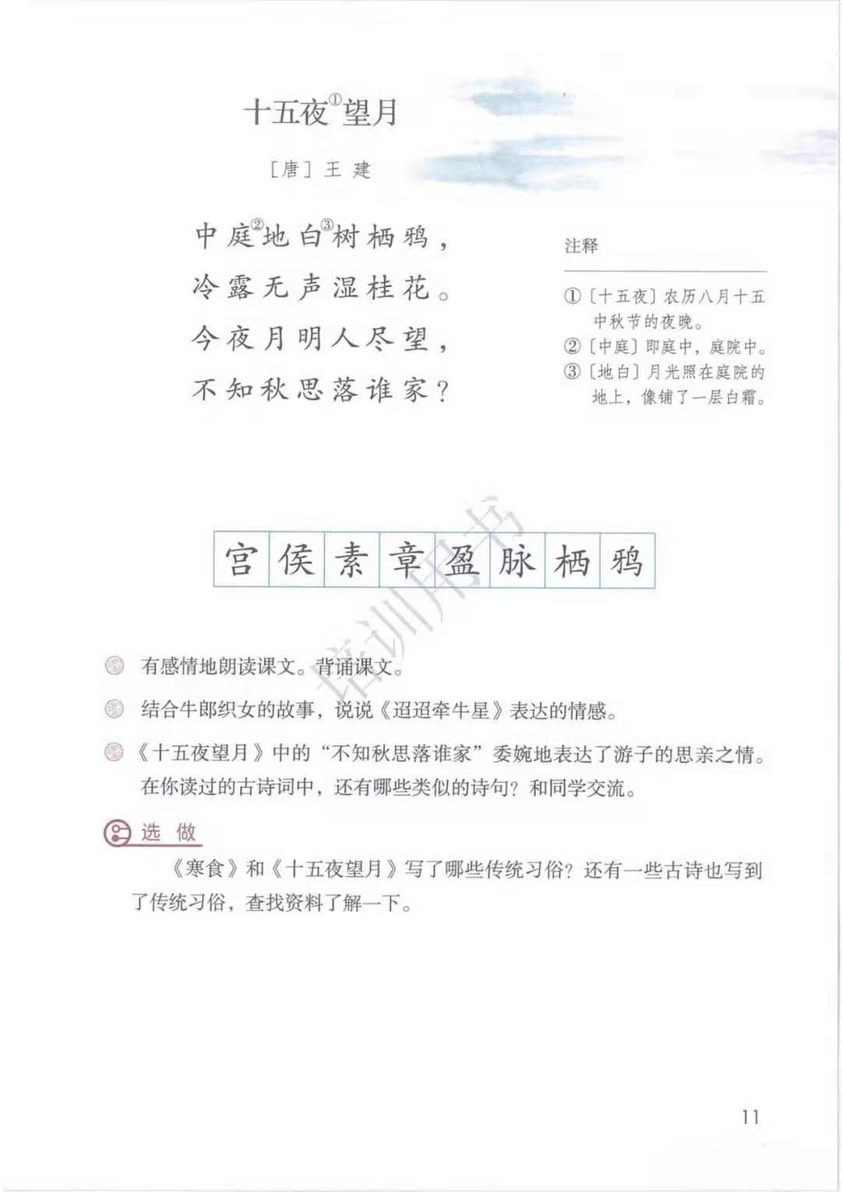

Slide 5
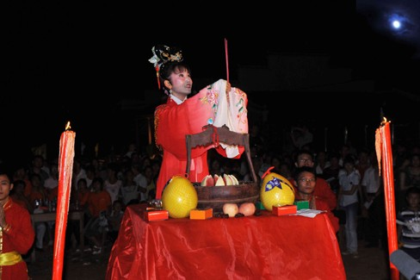
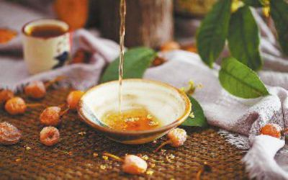
农历八月十五中秋节的夜晚
解诗题
十五夜望月
中秋节：时在农历八月十五，以月之圆兆人之团圆，为寄托思念故乡、思念亲人之情。始于唐朝初年，盛行于宋朝，自古便有祭月、赏月、拜月、吃月饼、赏桂花、饮桂花酒等习俗，流传至今，经久不息。

Slide 6
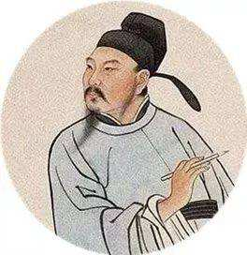
知诗人
王建：唐代诗人，他写了大量的乐府，同情百姓疾苦，与张籍齐名。代表作有《王建诗集》《王建诗》《王司马集》等。

Slide 7
读诗文
自由朗读古诗，读准字音、读通诗句，注意停顿。
十五夜望月
[唐]王建
中庭/地白/树/栖鸦，
冷露/无声/湿/桂花。
今夜/月明/人/尽望，
不知/秋思/落/谁家？

Slide 8
解诗意
读一读诗的前两句，理解重点词语的意思，圈画出诗中描写的景物。
即庭中，庭院中。
月光照在庭院的地上。像铺了一层白霜。
中庭地白树栖鸦，
冷露无声湿桂花。
秋天的露水

Slide 9
语文 六年级 下册
作者看到的
作者听到的
作者感受的
中庭/地白/树/栖鸦，冷露/无声/湿/桂花。
“树栖鸦”应该是作者听到的，它衬托了什么？
让夜显得更加宁静。
“冷”写出的是月夜的冷清，还表现了什么？
作者的心也是清冷的。

Slide 10
语文 六年级 下册
试着填一填
中庭（ ）白（ ）栖（ ）,
地
树
鸦
（ ）无声湿（ ）.
冷露
桂花

Slide 11
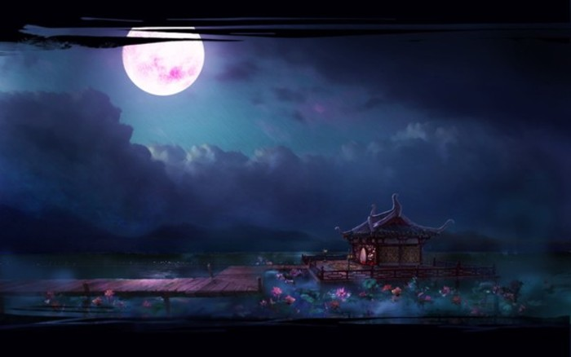
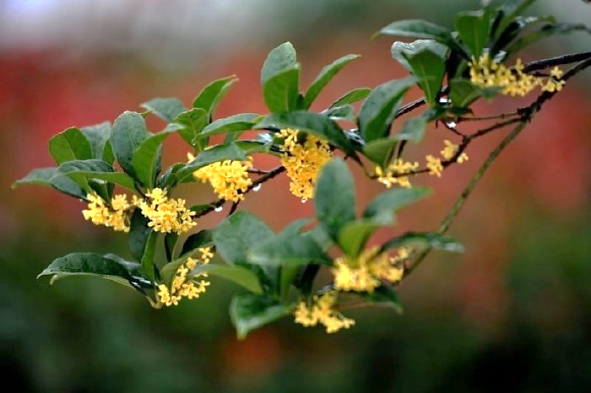
语文 六年级 下册
中秋的月光照射在庭院中，地上好像铺上了一层白霜，树上的鸦雀停止了活动，进入了梦乡。
夜已经很深了，清冷的秋露悄悄地打湿庭中的桂花。

Slide 12
齐读诗的后两句，思考诗句抒发了作者什么样的思想感情？
今夜∕月明∕人∕尽望，
不知∕秋思∕落∕谁家？
秋天的情思，这里指怀人的思绪。
表达了作者的相思之情。

Slide 13
语文 六年级 下册
对比读一读，体会“落”字用法的精妙之处。
不知秋思落谁家。
不知秋思在谁家。
不知秋思到谁家。
一个“落”字,新颖妥贴,不同凡响,它给人以动的形象的感觉,仿佛那秋思随着银月的清辉,一齐洒落人间似的。

Slide 14
悟诗情
我们再一起来读一读这首诗，注意读出诗人望月怀人的心情。
十五夜望月
唐 王建
中庭/地白/树/栖鸦，
冷露/无声/湿/桂花。
今夜/月明/人/尽望，
不知/秋思/落/谁家？
（课后第一题）

Slide 15
语文 六年级 下册
诗人写望月，却没有写到月光，从何处体现？
（1）“地白”：给人予积水空明、澄清清冷之感，从侧面突出了月色皎洁）（2）“树栖鸦”从听觉还是视觉来写？写鸦雀有什么作用？（既是听觉也有视觉，烘托夜的寂静，衬托诗人内心的孤独）（3）“冷露无声湿桂花”蕴含怎样的情感？（用寒意、清冷烘托诗人寂寞凄清的心理。）

Slide 16
语文 六年级 下册
“不知秋思落谁家”委婉地表达了游子的思亲之情。在你读过的古诗词中，还有哪些类似的诗句？和同学交流。（课后第三题）
举杯邀明月，对影成三人。——李白《月下独酌》
露从今夜白，月是故乡明。——杜甫《月夜忆舍弟》
海上生明月，天涯共此时。——张九龄《望月怀远》
青女素娥俱耐冷，月中霜里斗婵娟。——李商隐《霜月》

Slide 17
语文 六年级 下册
《十五夜望月》这首诗写了 的传统习俗。
中秋赏月
你还知道哪些古诗也写到了传统习俗？
（课后选做题）

Slide 18
语文 六年级 下册
^{拓展延伸}
乞巧
[唐]林杰
七夕今宵看碧霄，
牵牛织女渡河桥。
家家乞巧望秋月，
穿尽红丝几万条。
诗意：七夕晚上，望着碧蓝的天空，就好像看见隔着天河的牛郎织女在鹊桥上相会。家家户户都在一边观赏秋月，一边乞巧（对月穿针），穿过的红线都有几万条了

Slide 19
十五夜望月
唐 王建
中庭/地白/树/栖鸦，
冷露/无声/湿/桂花。
今夜/月明/人/尽望，
不知/秋思/落/谁家？

Slide 20
十五夜望月
唐 王建
中庭 树 ，
无声湿 。
今夜 人 ，
不知 落 ？

Slide 21
总结学习古诗的方法
解诗题 知诗人 读诗文 解诗意 悟诗情

